Slide 1
Hoonete soojakadu ja renoveerimisprioriteedid
Andmeinseneeria kursuse grupitöö · 2026
Anna-Liisa Altmets · Erkki Laaneoks · Mihkel Nugis · Toel Teemaa
Millistesse omavalitsustesse läheb kõige rohkem soojusenergiat raisku ning kus annab renoveerimine kõige suurema efekti?

Slide 2
Probleem ja andmeallikad
Miks see oluline on?
Kolm andmeallikat
• Eesti hoonefondist suur osa ehitatud nõukogude ajal — halb soojustus
• Soojus läheb läbi seinte ja katuste kaduma → kõrged energiarved + CO₂
• Riiklikud renoveerimiseesmärgid nõuavad andmepõhist prioritiseerimist
• Küsimus: kus oleks renoveerimine kõige suurema mõjuga?
Ehitisregister
~300 000 hoonet ehitusaasta · pindala · asukoht
Open-Meteo API
Päevased keskmised temperatuurid 6 ilmajaamast üle Eesti
Elering / Nord Pool
Tunnihinnad börsil (€/MWh) Tegelik tarbimine (MWh)

Slide 3
Metoodika: soojakao arvutus
Soojakadu (kWh) = U-väärtus × Pindala × (21°C − Õhutemperatuur) × 24h
U-väärtus (W/m²K)
Temperatuurivahe
Agregeerib iga päev
Näitab soojapidavust. Vanem hoone = suurem U = rohkem kadu. Lookup-tabel ehitusaasta järgi.
Sisetemperatuur 21 °C miinus tegelik välisõhu temp. Külmem ilm = suurem kadu.
Arvutus iga hoone × iga päev. Summa omavalitsuse tasemele. ~110 mln rida aastas.
Tulemus: neli mõõdikut iga omavalitsuse kohta — intensiivsus · ilmastikutundlikkus · renoveerimispotentsiaal · mudeli valideerimine

Slide 4
Tehniline arhitektuur
Andmeallikad
Airflow
PostgreSQL
dbt
Superset
Ehitisregister Open-Meteo Elering
→
Iga-päevane DAG
→
Toortabelid (UPSERT)
→
Staging → Intermediate → Marts
→
Interaktiivne kaart ja graafikud
dbt kihid
Kvaliteet ja infrastruktuur
Staging
Andmete puhastamine ja normaliseerimine
• dbt test — automaatsed andmekvaliteedi testid peale iga laadimist
• dbt snapshot — omavalitsuste ühinemiste jälgimine (SCD Type 2)
• Docker Compose — kogu keskkond käivitub ühe käsuga
• GitHub — versioonikontroll, meeskonna koostöö
Intermediate
Soojakao arvutus (~110 mln rida/aastas)
Marts
Lõplikud analüütilised tabelid Superseti jaoks

Slide 5
Tulemused: neli mõõdikut omavalitsuste kaupa
Soojakao intensiivsus
Ilmastikutundlikkus
Renoveerimispotentsiaal
Mudeli valideerimine
kWh/m²/aastas
Pearsoni r
€ / aastas
Pearsoni r + KAV
Mida suurem, seda halvem soojapidavus. Piirkondlik pingerida — kus on kõige külmemad hooned?
Kui tugevalt korreleerub soojakadu välistemperatuuriga? (–1 kuni +1)
Potentsiaalne aastane kokkuhoid eurodes, kui viia intensiivsus 50 kWh/m²-ni.
Mudeli soojakadu vs. tegelik Eleringi tarbimine — kui täpne mudel on?
Visualiseerimine — Apache Superset
• Interaktiivne kaart: soojakao intensiivsus Eesti omavalitsuste kaupa (choropleth)
• Tulpdiagramm: Top-20 omavalitsust renoveerimispotentsiaali järgi (€/aastas)
• Hajuvusdiagramm: ilmastikutundlikkus vs soojakao intensiivsus
• Ajagraafik: mudeli vs tegeliku tarbimise võrdlus

Slide 6
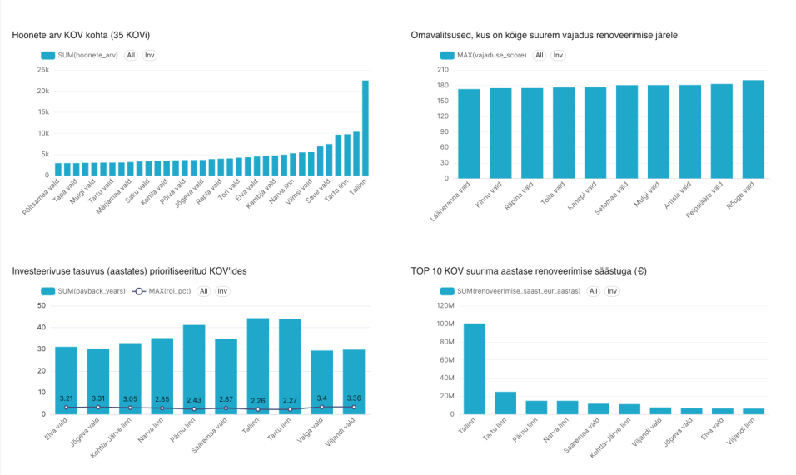
Dashboard (Superset)

Slide 7
Dashboard: põhitulemused
Soojakadu Eestis
Kulu
Säästupotentsiaal
Keskmine intensiivsus
9.26B kWh
660M €
423M €/aastas
149.93 kWh/m²
Suurim vajadus renoveerimiseks (vajaduse skoor)
TOP 10 KOV — suurim aastane säästupotentsiaal (€)
Investeeringu tasuvus — ROI vs tasuvusaeg
Lääneranna vald · Kihnu vald · Räpina vald · Toila vald · Kanepi vald Mõõdik: soojakadu_kwh_aastas / kogupindala_m²
Tallinn ~100M € · Tartu linn ~20M € · Pärnu linn · Narva linn Kohtla-Järve · Saaremaa vald · Viljandi vald · Jõgeva vald · Elva vald
Kambja vald (ROI 3.4) · Saue vald (3.36) · Tori vald (3.31) Rapla vald (3.21) — finantsiliselt kõige tasuvam renoveerimine

Slide 8
Järeldused ja ärimeetrikud
Peamised järeldused
Ärimeetrikute valemid
ROI
• Finantsiliselt tasuvam: Kambja vald (ROI 3.4) ja Saue vald (ROI 3.36)
• Suurim absoluutne säästupotentsiaal: Tallinn (üle 100M €/aastas)
• Vajaduspõhiselt haavatavaimad: Lääneranna, Kihnu ja Räpina vald
• Tallinna ja Tartu linna ROI on madalam (2.26–2.27), aga kogu mõju suurim
• Kokkuvõte: kõrge ROI → väiksemad vallad; suur säästusumma → linnad
sääst_eur_aastas / investeering
VAJADUSE SKOOR
soojakadu_kwh / kogupindala_m²
INVESTEERING
kogupindala_m² × 250 (€/m² proxy)
PRIORITY
LOG(sääst+1) × LOG(skoor+1) × LOG(pindala+1)
TASUVUS
1 / NULLIF(roi, 0)

Slide 9
Tööjaotus ja kokkuvõte
Toel Teemaa
Erkki Laaneoks
Mihkel Nugis
Anna-Liisa Altmets
Andmete laadimine
Teisendused
Andmekvaliteet
Visualiseerimine
Airflow DAG-id, API integratsioonid (Open-Meteo, Elering, Nord Pool)
dbt mudelid, soojakao arvutus, mart-kiht, pearson_r makro
dbt testid, vigade diagnoos, andmete valideerimise automatiseerimine
Superset näidikulaud, äriküsimuse sidumine tulemustega
Kokkuvõte
Stack:
• Ühendame 300 000 hoone andmed ilmaandmete ja energiahindadega → omavalitsuste pingerida
• Automatiseeritud torujuhe: Airflow + dbt + PostgreSQL + Superset, kõik Dockeris
• Andmekvaliteedi testid tagavad tulemuste usaldusväärsuse (automaatne kontroll iga laadimise järel)
• Tulemus on praktiline tööriist renoveerimiseelarve suunamiseks seal, kus mõju on suurim
Apache Airflow
dbt Core
PostgreSQL
Apache Superset
Docker

